Slide 1
ArcGis​
ArcGis​

Slide 2
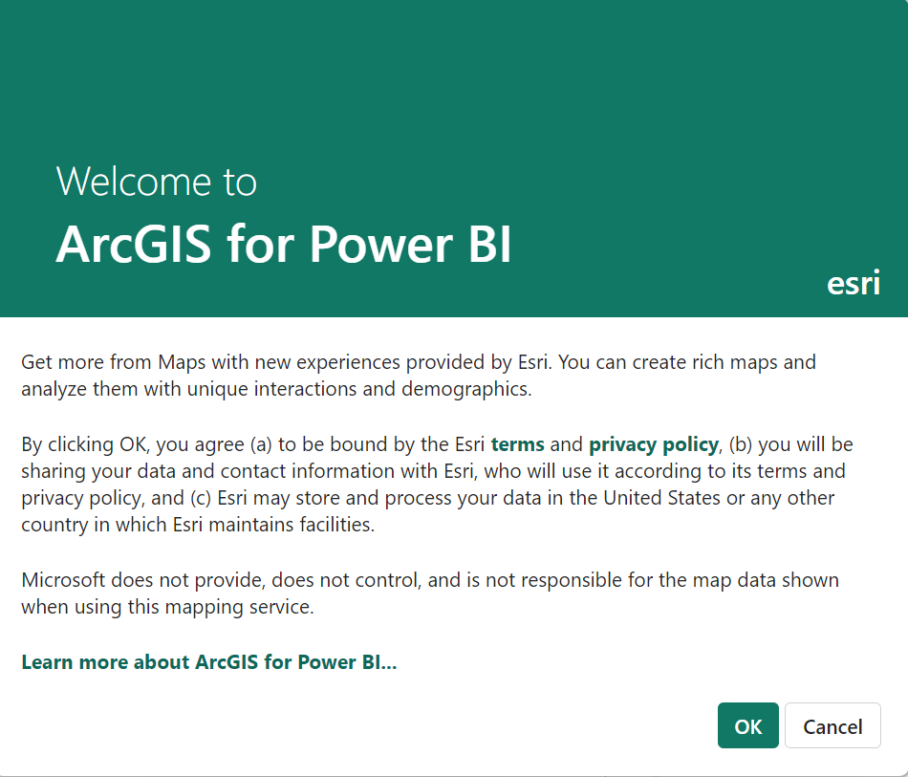
ArcGis​
Remarque : Pour compléter ce laboratoire tu dois être connecté à Internet et avoir un compte sur http://www.arcgis.com
Vous devez créer un compte d'essai de 21 jours
Ou connectez -vous avec un compte Microsoft

Slide 3
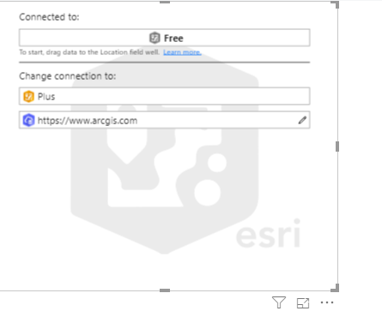
ArcGis​
Cliquez sur OK dans la boîte de dialogue .

Slide 4
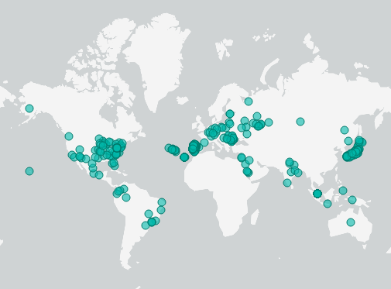
ArcGis​
Cliquez sur Modifier juste en bas à droite dans le menu Plus d'options
Entrez les paramètres de connexion et observez ce qui se passe ça arrive
Entrez ensuite le champ Emplacement dans le paramètre Emplacement niveau

Slide 5
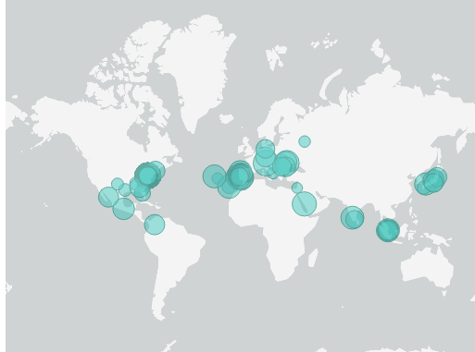
ArcGis​
Au paramètre Taille entrez la valeur moyenne du bénéfice et observez le changement
Ajoutez le champ Ville au Tootip paramètre

Slide 6
Merci
Merci

